Slide 1






claude_class_02
Claude 업무 자동화 클래스 · 2회차
매번 설명하지 않기
Notes:
복습 질문: 일반 대화와 Claude Code의 차이는? 프롬프트 4요소는? "모르면 물어봐"를 왜 넣을까? 과제로 써 온 프롬프트 3개 확인.

Slide 2

claude_class_02
SESSION 02
오늘
01
프롬프트 · 지침 · 스킬, 무엇이 다를까
02
지침 3단계와 프로젝트 활용
03
메모리 · 스킬 만들기와 설계법
04
엑셀 · PDF 파일과 아티팩트 업무 도구
실습
"우리 회사 견적서" 프로젝트와 스킬 만들기

Slide 3



claude_class_02
03
한 번 알려주면
계속 기억하게
반복해서 하는 말은 지침으로,
반복하는 작업은 스킬로 저장합니다.

Slide 4




claude_class_02
프롬프트 · 지침 · 스킬 비교
구분 | 프롬프트 | 지침 (Instructions) | 스킬 (Skills)
●︎ 한 줄 정의 | 이번 한 번의 요청 | 항상 지켜야 할 규칙 | 특정 작업의 매뉴얼 + 양식
●︎ 적용 범위 | 해당 메시지 | 계정 · 프로젝트 · 폴더 | 관련 작업일 때 자동 사용
●︎ 예시 | "이 메일 요약해줘" | "결론 먼저, 존댓말" | "우리 견적서 양식으로 작성"
●︎ 저장 위치 | 대화창 | 설정 · 프로젝트 · CLAUDE.md | SKILL.md + 양식 파일
프롬프트
1회
지침
항상
스킬
필요할 때
그때그때 요청
모든 대화에 적용
관련 작업에서 자동 호출
Notes:
비유: 프롬프트 = 오늘의 업무 지시 / 지침 = 회사 규정 / 스킬 = 업무 매뉴얼과 양식 폴더.

Slide 5





claude_class_02
지침 3단계
목표
개인 설정 · 프로젝트 지침
Claude가 우리 회사를
이미 알고 있는 상태
  개인 설정: 내 직업, 선호하는 말투, 답변 스타일
  프로젝트 지침: 프로젝트마다 다른 규칙 + 참고 자료
  예) "견적은 VAT 별도, 수정 2회 포함으로 표기"
  지침은 한 번만 써두면 됩니다.
  범위가 좁을수록(프로젝트) 더 구체적으로 써도 됩니다.
CLAUDE.md (Claude Code)
  폴더에 두면 Claude Code가 작업 시작 때 자동으로 읽음
  폴더별 업무 규칙, 파일 이름 규칙 등을 적어두기
  4회차에서 직접 만들어 봅니다

Slide 6




claude_class_02
프로젝트 200% 활용
지식 창고
업무별 분리
대화 이어가기
  단가표·견적서·회사소개서
  업무·클라이언트별로 나누기
  같은 프로젝트 안 대화는
  포트폴리오·브랜드 가이드
  예) "A사 리브랜딩"
  같은 자료와 지침을 공유
업무별
전용 Claude
자료가 잘 정리될수록 결과가 정확해집니다.
클라이언트별 프로젝트를 만들면 그 클라이언트의 브랜드 톤과 히스토리를 매번 설명하지 않아도 됩니다.
Team 플랜에서는 이 프로젝트를 직원들과 공유할 수 있습니다 (4회차).

Slide 7



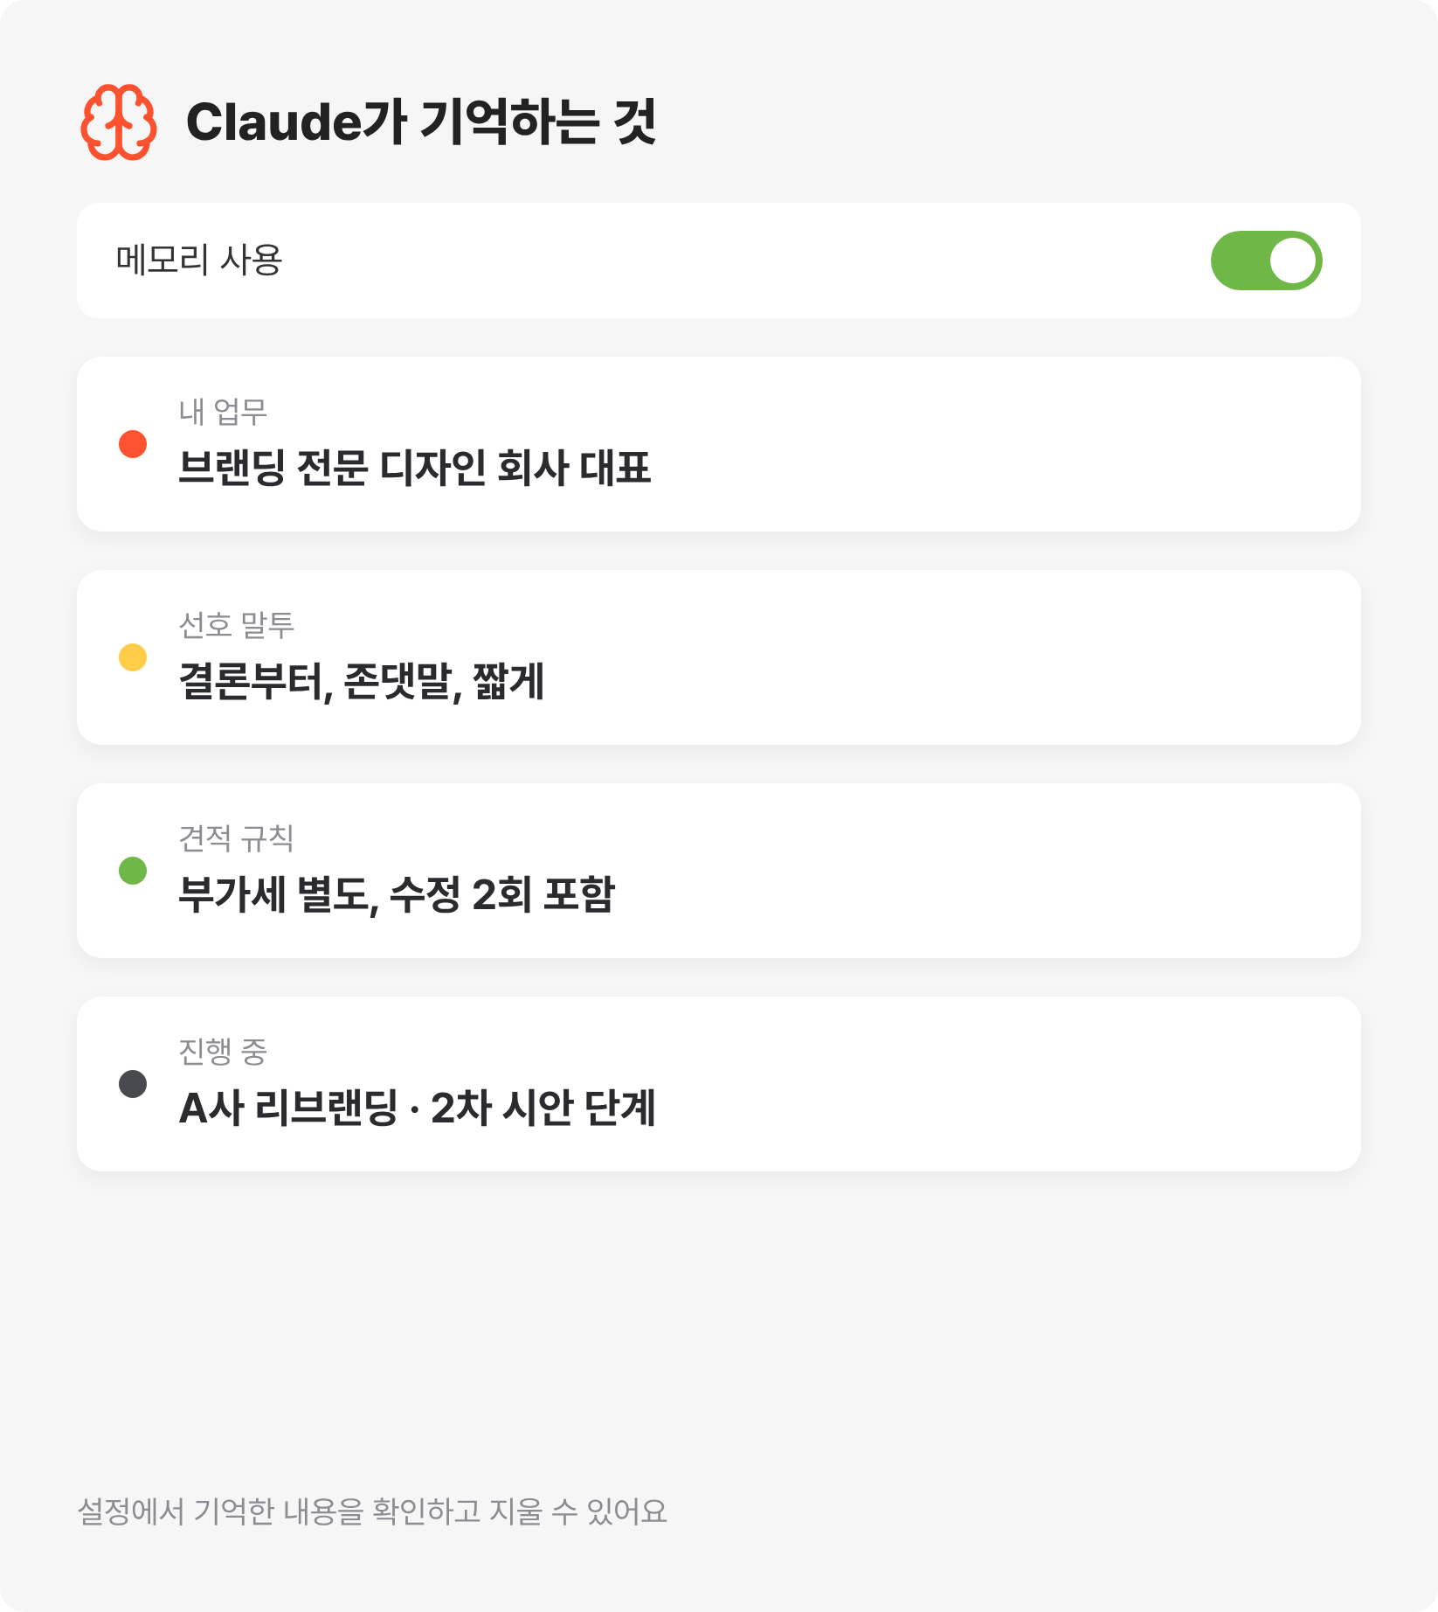



claude_class_02
메모리
Claude가 지난 대화를 기억하게 하기
메모리를 켜면 이전 대화에서 알게 된
내 업무와 선호를 다음 대화에서도 참고합니다.
지침 내가 정해서 적어둔 규칙
메모리 Claude가 대화하며 쌓는 맥락
무엇을 기억했는지 확인하고 지울 수 있습니다.
(제공 범위와 설정 위치는 수업 전 확인)

Slide 8












claude_class_02
스킬은 이렇게 만듭니다
1
2
3
4
만들기
등록
자동 호출
개선
SKILL.md에 이름·설명·
작업 순서를 쓰고
양식 파일 첨부
Claude 앱 설정 또는
Claude Code 스킬 폴더에
추가
관련 요청이 오면
Claude가 스스로 사용
/스킬이름으로도 호출
결과를 보고 매뉴얼을
고쳐서 점점 정확하게
Notes:
스킬 = 신입사원용 업무 매뉴얼 + 양식 파일 폴더. Claude에게 "견적서 스킬 만들어줘"라고 시켜서 만드는 과정을 시연.

Slide 9












claude_class_02
좋은 스킬 설계법
이름과 설명
작업 순서
언제 써야 하는지 분명하게
"견적 요청을 받으면 사용"
정보 확인 → 단가 계산
→ 양식에 작성 → 검토
양식·예시 파일
금지 사항
실제 견적서 템플릿,
잘 된 예시 1~2개
"단가표에 없는 품목은
임의로 정하지 말 것"

Slide 10












claude_class_02
대화창에서 바로 파일로
.xlsx
.docx
.pptx
.pdf
엑셀
워드
파워포인트
PDF
수식이 살아있는
견적서와 매출표
계약서 초안,
제안서
클라이언트 제안
발표자료
바로 보낼 수 있는
견적서
Notes:
Claude 앱에서 파일 만들기 기능을 켜면 내려받을 수 있는 파일이 나옴. 기능 이름과 위치는 수업 전에 확인.

Slide 11




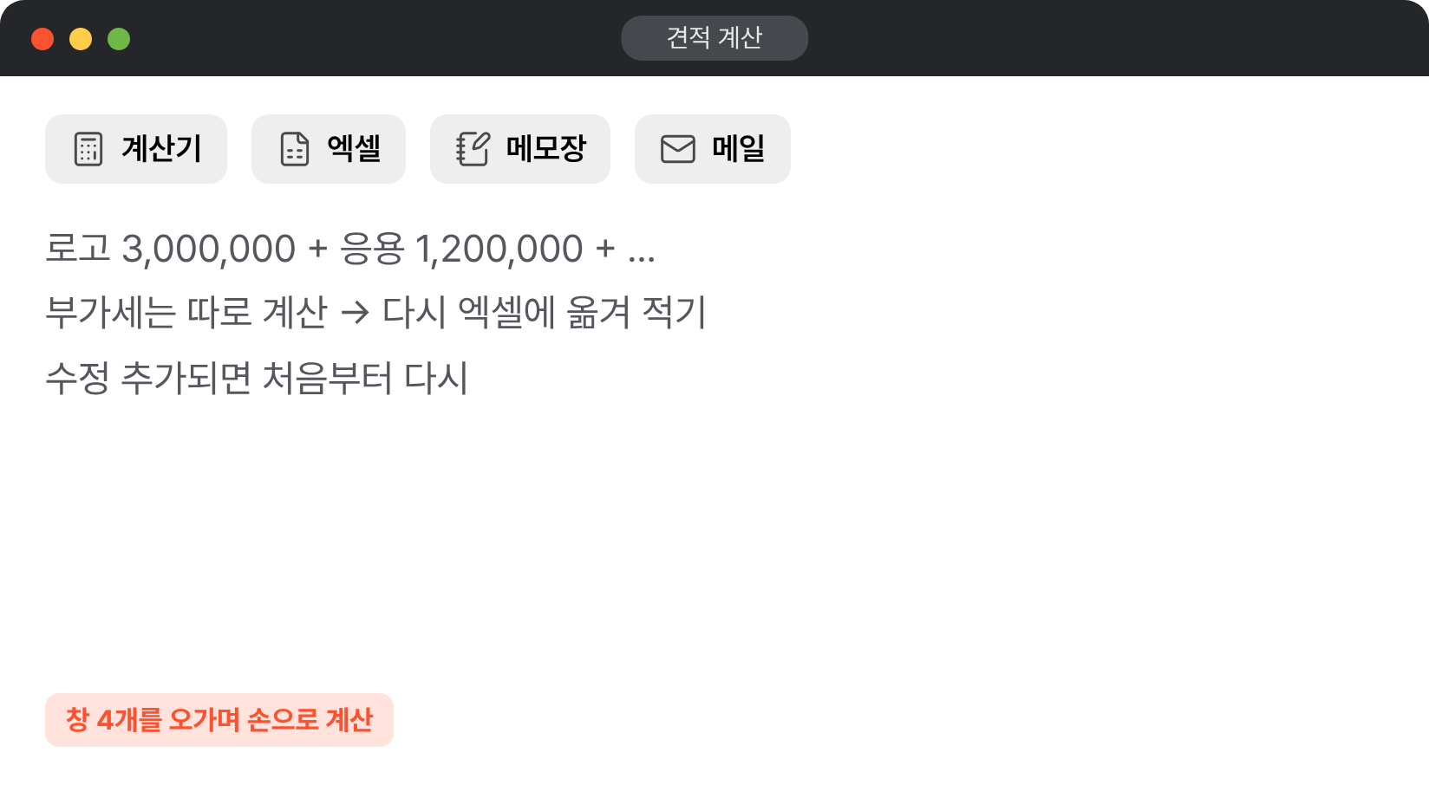


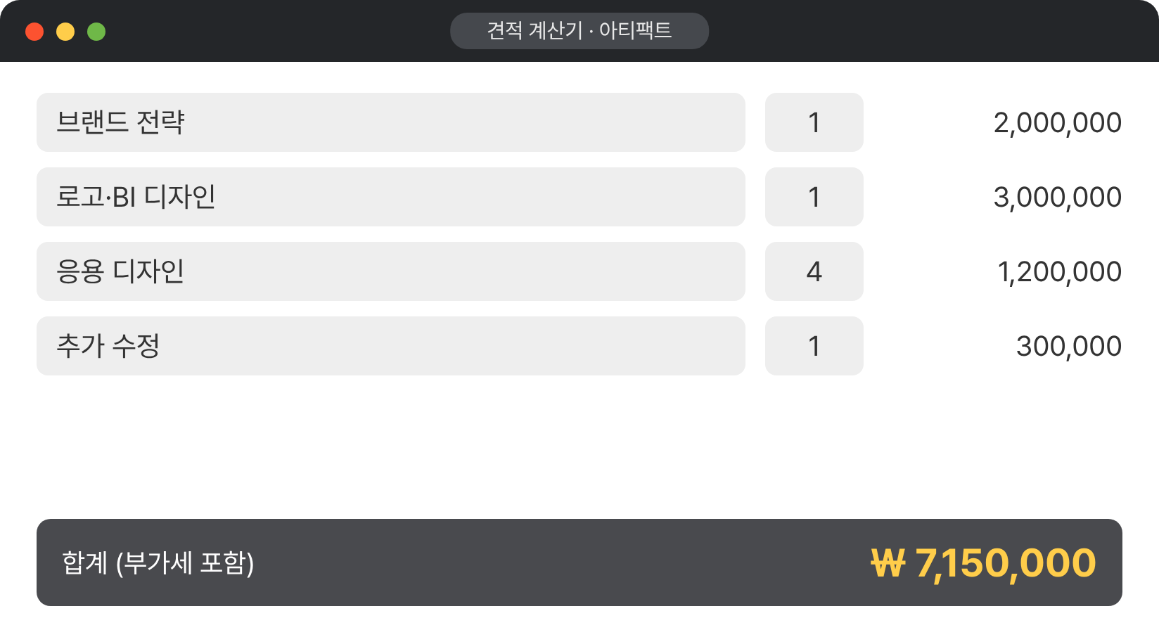






claude_class_02
Before
아티팩트로 업무 도구 만들기
Before
견적 금액을 계산기, 엑셀, 메모장을
오가며 손으로 계산하고
수정이 생기면 처음부터 다시
After
After
"품목과 수량을 넣으면 VAT 포함 금액이
나오는 견적 계산기 만들어줘"
→ 링크로 공유하는 우리 회사 도구

Slide 12






과제 프롬프트 → 지침과 스킬로
before
after
과제 프롬프트
지침 · 스킬
형태 매번 복사해서 붙여넣는 긴 글
요청 15줄짜리 프롬프트
일관성 그날그날 결과가 달라짐
공유 내 메모장에만 있음
형태 한 번 저장하고 짧게 요청
요청 "이 메일로 견적서 써줘" 한 줄
일관성 늘 같은 양식과 기준
공유 프로젝트와 스킬로 공유

Slide 13


claude_class_02
오늘의 실습
약 45분 · 가상 단가표와 견적 양식을 사용합니다
1 개인 설정에 회사 소개와 선호 말투 쓰기
2 "견적 업무" 프로젝트 만들기 → 가상 단가표 업로드 → 프로젝트 지침 작성
3 Claude와 대화하며 "우리 회사 견적서" 스킬 만들기 → 등록 → 호출해 보기
4 견적서를 엑셀과 PDF 파일로 받아보기
5 (응용) 아티팩트로 견적 계산기를 만들어 서로 링크 공유
Notes:
실습 자료: practice_materials/단가표.xlsx, 견적서_양식.xlsx, 견적요청_메일.md

Slide 14
claude_class_02
2회차 정리
목표
오늘 배운 것
반복 설명이 사라진
우리 회사 Claude
  지침 3단계: 개인 설정 · 프로젝트 · CLAUDE.md
  프로젝트, 메모리, 스킬 만들기와 설계법
  엑셀·PDF 파일과 아티팩트 업무 도구
  스킬은 처음부터 완벽할 필요가 없습니다.
  써 보면서 고쳐 나가면 됩니다.
과제
  견적서 스킬로 견적서 3건을 만들고 고칠 점 메모
  Notion에 "고객 DB" 페이지 하나 만들어 오기
  (3회차 MCP 실습 준비)

